Slide 1
大数据应用架构分享
蓝锦就

Slide 2
纲要
背景介绍
数据流向
离线层架构
在线层架构

Slide 3
背景介绍
光模块（optical transceiver）是光纤通信系统中重要的器件。XX公司光模块的年发货量和年增长量都非常巨大，而每一个光模块上面的每一个器件在发货前都需经过几十上百项测试，所以会产生海量的测试数据，大概从2010年到2015年就有接近上千亿的数据，而我们则需要从这海量的数据中及时地找出批次问题进而预警。而需要从海量数据中利用数学模型挖掘出有用的信息，单用传统的解决方案（利用数据库进行定时或实时统计）已经很难满足，所以我们采用的是基于hadoop的大数据解决方案。
方案的大致方向就是：把整个系统隔离为两层，分别为离线层(hadoop)和在线层（j2ee），两层中间以数据库(oracle+mongodb)作为连接枢纽。离线层主要负责数据预处理，处理完之后把结果存到数据库，而在线层则读取数据库进行结果的展示和预警规则的实现。

Slide 4
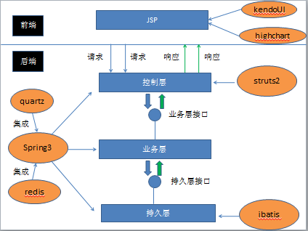
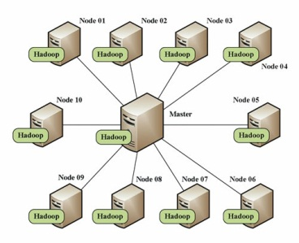
数据流向
online
生产库
oracle
offline
原始数据
sqoop
oracle
结果数据
sqoop
mongodb
Hadoop集群(大概100台服务器，分计算节点和储存节点)

Slide 5
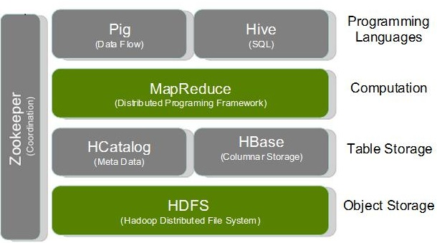
离线层架构

Slide 6
理解ETL
ETL，是英文 Extract-Transform-Load 的缩写，用来描述将数据从来源端经过抽取（extract）、转换（transform）、加载（load）至目的端的过程。ETL一词较常用在数据仓库，但其对象并不限于数据仓库。
1.抽取
这一部分需要在调研阶段做大量的工作，首先要搞清楚数据是从几个业务系统中来,各个业务系统的数据库服务器运行什么DBMS,是否存在手工数据，手工数据量有多大，是否存在非结构化的数据等等，当收集完这些信息之后才可以进行数据抽取的设计。
2.转换
数据清洗的任务是过滤那些不符合要求的数据，不符合要求的数据主要是有不完整的数据、错误的数据、重复的数据三大类。
（1）不完整的数据：这一类数据主要是一些应该有的信息缺失，如业务系统中主表与明细表不能匹配等。对于这一类数据过滤出来，按缺失的内容分别写入不同Excel文件向客户提交，要求在规定的时间内补全。补全后才写入数据仓库。

Slide 7
理解ETL
（2）错误的数据：这一类错误产生的原因是业务系统不够健全，在接收输入后没有进行判断直接写入后台数据库造成的，比如数值数据输成全角数字字符、字符串数据后面有一个回车操作、日期格式不正确、日期越界等。这一类数据也要分类，对于类似于全角字符、数据前后有不可见字符的问题，只能通过写SQL语句的方式找出来，然后要求客户在业务系统修正之后抽取。日期格式不正确的或者是日期越界的这一类错误会导致ETL运行失败，这一类错误需要去业务系统数据库用SQL的方式挑出来，交给业务主管部门要求限期修正，修正之后再抽取。
（3）重复的数据：对于这一类数据——特别是维表中会出现这种情况——将重复数据记录的所有字段导出来，让客户确认并整理。
3.加载
加载即把数据传输到目的数据库。

Slide 8
分布式系统基础架构--hadoop
Hadoop的框架最核心的设计就是：HDFS和MapReduce。HDFS为海量的数据提供了存储，则MapReduce为海量的数据提供了计算。
Hadoop Distributed File System，简称HDFS，是一个分布式文件系统。HDFS有着高容错性的特点，并且设计用来部署在低廉的硬件上。而且它提供高吞吐量来访问应用程序的数据，适合那些有着超大数据集的应用程序。
MapReduce是一种编程模型，用于大规模数据集（大于1TB）的并行运算。 MapReduce主要提供数据划分和计算任务调度，即系统自动将一个作业（Job）待处理的大数据划分为很多个数据块，每个数据块对应于一个计算任务（Task），并自动 调度计算节点来处理相应的数据块。作业和任务调度功能主要负责分配和调度计算节点（Map节点或Reduce节点），同时负责监控这些节点的执行状态，并 负责Map节点执行的同步控制。

Slide 9
HDFS
1、数据块(block)
HDFS(Hadoop Distributed File System)默认的最基本的存储单位是64M的数据块。
和普通文件系统相同的是，HDFS中的文件是被分成64M一块的数据块存储的。
不同于普通文件系统的是，HDFS中，如果一个文件小于一个数据块的大小，并不占用整个数据块存储空间。
2、元数据节点(Namenode)和数据节点(datanode)
2.1 元数据节点
元数据节点保存了一个文件包括哪些数据块，分布在哪些数据节点上。然而这些信息并不存储在硬盘上，而是在系统启动的时候从数据节点收集而成的。
2.2 数据节点
数据节点是文件系统中真正存储数据的地方。
客户端(client)或者元数据节点(namenode)可以向数据节点请求写入或者读出数据块。
数据节点周期性的向元数据节点回报其存储的数据块信息。

Slide 10
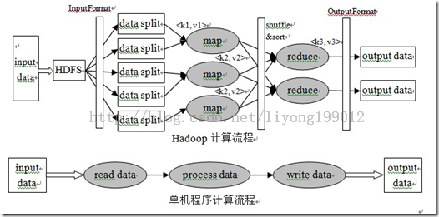
MapReduce
Hadoop MapReduce是一个用于处理海量数据的分布式计算框架。这个框架解决了诸如数据分布式存储、作业调度、容错、机器间通信等复杂问题，可以使没有并行 处理或者分布式计算经验的工程师，也能很轻松地写出结构简单的、应用于成百上千台机器处理大规模数据的并行分布式程序。
Hadoop MapReduce基于“分而治之”的思想，将计算任务抽象成map和reduce两个计算过程，可以简单理解为“分散运算—归并结果”的过程。一个 MapReduce程序首先会把输入数据分割成不相关的若干键/值对集合，这些键/值对会由多个map任务来并行地处理。 MapReduce会对map的输出进行排序，然后一起作为reduce任务的输入，由reduce任务计算出最终结果，基本流程如下：

Slide 11
HCatalog
传统的对于hdfs的读写都是直接设置inputPath 和 outPath ，而且对于数据都是以文件的形式访问的，不涉及到结构化/半结构化的东东，即使如hive存储在hdfs的的结构化数据，外部系统访问也只能自己去了解具体的结构是如何存储的，然后自己读文件再访问。
HCatalog将每份结构化的hdfs数据定义schema和访问信息（db、table、partition），然后读和写的时候使用db、table、partition(对于无partition这个可以为空)这三部分信息来访问相应的表数据。
HCatalog还是Hadoop的元数据和数据表的管理系统。它通过类似SQL的语言展现Hadoop数据的关联关系。 HCatalog允许用户通过Hive，Pig，MapReduce共享数据和元数据。它的另一特点就是在用户编写应用程序时无需关心数据怎么存储，在哪里存储。

Slide 12
数据仓库工具--hive
Hive 是一个基于 Hadoop 的开源数据仓库工具，用于存储和处理海量结构化数据。 它把海量数据存储于 hadoop 文件系统，而不是数据库，但提供了一套类数据库的数据存储和处理机制，并采用 HQL （类 SQL ）语言对这些数据进行自动化管理和处理。我们可以把 Hive 中海量结构化数据看成一个个的表，而实际上这些数据是分布式存储在 HDFS 中的。 Hive 经过对语句进行解析和转换，最终生成一系列基于 hadoop 的 map/reduce 任务，通过执行这些任务完成数据处理。

Slide 13
数据仓库工具--hive
比较下hive与关系数据库的区别，具体如下：
1.hive和关系数据库存储文件的系统不同，hive使用的是hadoop的HDFS（hadoop的分布式文件系统），关系数据库则是服务器本地的文件系统；
2.hive使用的计算模型是mapreduce，而关系数据库则是自己设计的计算模型；
3.关系数据库都是为实时查询的业务进行设计的，而hive则是为海量数据做数据挖掘设计的，实时性很差；实时性的区别导致hive的应用场景和关系数据库有很大的不同；
4.Hive很容易扩展自己的存储能力和计算能力，这个是继承hadoop的，而关系数据库在这个方面要比数据库差很多。
5.更新、事务和索引都是关系数据库的特征，这些hive都不支持，也不打算支持，原因是hive的设计是海量数据进行处理，全数据的扫描时常态，针对某些具体数据进行操作的效率是很差的，对于更新操作，hive是通过查询将原表的数据进行转化最后存储在新表里，这和传统数据库的更新操作有很大不同。

Slide 14
大规模数据分析平台--pig
Apache Pig 是一个高级过程语言，适合于使用 Hadoop 和 MapReduce 平台来查询大型半结构化数据集。通过允许对分布式数据集进行类似 SQL 的查询，Pig 可以简化 Hadoop 的使用。
用MapReduce进行数据分析。当业务比较复杂的时候，使用MapReduce将会是一个很复杂的事情，比如你需要对数据进行很多预处理或转换，以便能够适应MapReduce的处理模式。另一方面，编写MapReduce程序，发布及运行作业都将是一个比较耗时的事情。Pig的出现很好的弥补了这一不足。Pig能够让你专心于数据及业务本身，而不是纠结于数据的格式转换以及MapReduce程序的编写。本质是上来说，当你使用Pig进行处理时，Pig本身会在后台生成一系列的MapReduce操作来执行任务，但是这个过程对用户来说是透明的。
pig和hive比较类似的，都是类sql的语言，底层都是依赖于hadoop，走的mapreduce任务。
pig和hive的区别就是，想要实现一个业务逻辑的话，使用pig需要一步一步操作，而使用hive的话一条SQL就可以搞定。如果要获取一个比较复杂的业务逻辑处理结果的话，建议使用pig；如果比较简单的统计，建议使用Hive。

Slide 15
数据传输工具--sqoop
Sqoop是一个用来将Hadoop和关系型数据库中的数据相互转移的工具，可以将一个关系型数据库（例如 ： MySQL ,Oracle ,Postgres等）中的数据导进到Hadoop的HDFS中，也可以将HDFS的数据导进到关系型数据库中。

Slide 16
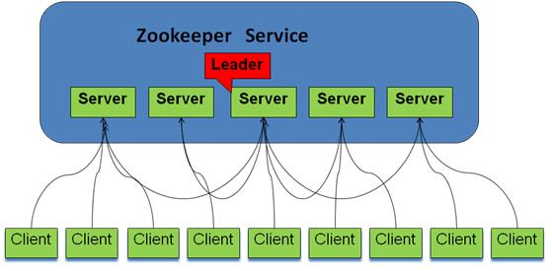
Zookeeper
ZooKeeper是一个分布式的，开放源码的分布式应用程序协调服务，它包含一个简单的原语集，分布式应用程序可以基于它实现同步服务，配置维护和命名服务等。。在分布式应用中，由于工程师不能很好地使用锁机制，以及基于消息的协调机制不适合在某些应用中使用，因此需要有一种可靠的、可扩展的、分布式的、可配置的协调机制来统一系统的状态。Zookeeper的目的就在于此。
Zookeeper 在Hadoop集群中的作用：从程序员的角度来讲可以理解为Hadoop的整体监控系统。如果namenode宕机后，这时候Zookeeper 的重新选出leader。这是它最大的作用所在。当leader崩溃或者leader失去大多数的follower，会重新选举出一个新的leader，让所有的Server都恢复到一个正确的状态。

Slide 17
R语言
R是一套完整的数据处理、计算和制图软件系统。其功能包括：数据存储和处理系统；数组运算工具（其向量、矩阵运算方面功能尤其强大）；完整连贯的统计分析工具；优秀的统计制图功能；简便而强大的编程语言：可操纵数据的输入和输出，可实现分支、循环，用户可自定义功能。
与其说R是一种统计软件，还不如说R是一种数学计算的环境，因为R并不是仅仅提供若干统计程序、使用者只需指定数据库和若干参数便可进行一个统计分析。R的思想是：它可以提供一些集成的统计工具，但更大量的是它提供各种数学计算、统计计算的函数，从而使使用者能灵活机动的进行数据分析，甚至创造出符合需要的新的统计计算方法。

Slide 18
R语言
Hadoop的家族如此之强大，为什么还要结合R语言？
1. Hadoop家族的强大之处，在于对大数据的处理，让原来的不可能（TB,PB数据量计算），成为了可能。
2. R语言的强大之处，在于统计分析，在没有Hadoop之前，我们对于大数据的处理，要取样本，假设检验，做回归，长久以来R语言都是统计学家专属的工具。
3. hadoop重点是全量数据分析，而R语言重点是样本数据分析。 两种技术放在一起，刚好是最长补短。
4.以计算机开发人员的思路，所有有事情都用Hadoop去做，没有数据建模和证明，”预测的结果”一定是有问题的。以统计人员的思路，所有的事情都用R去做，以抽样方式，得到的“预测的结果”也一定是有问题的。
所以让二者结合，是产界业的必然的导向，也是产界业和学术界的交集，同时也为交叉学科的人才提供了无限广阔的想象空间。

Slide 19
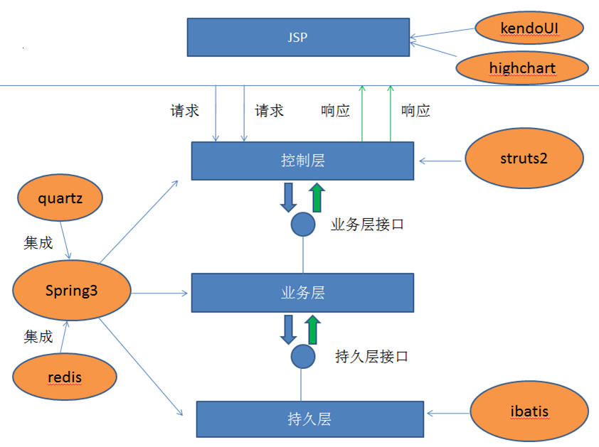
在线层架构

Slide 20
分布式缓存--redis
Redis是一个key-value存储系统。和Memcached类似，但是解决了断电后数据完全丢失的情况。除了和string外，还支持lists（链表）、sets（集合）和zsets（有序集合）几种数据类型。这些数据类型都支持push/pop、add/remove及取交集并集和差集及更丰富的操作，而且这些操作都是原子性的。
redis的出现，很大程度补偿了memcached这类key/value存储的不足，在部 分场合可以对关系数据库起到很好的补充作用。它提供了Java，C/C++，C#，PHP，JavaScript，Perl，Object-C，Python，Ruby，Erlang等客户端，使用很方便。Redis的java客户端有Jedis和spring-data-redis，但spring-data-redis目前最新的release版本尚不支持redis集群。
大家如果要使用redis，最好选择redis3.0及之后的版本，因为redis从3.0版本之后开始支持分布式的Redis即Redis Cluster，从而做到了对集群的支持。 cluster 版本的 Redis 在启动集群服务时，节点之间互相之间会建立连接，这个节点互相发现也是通过配置文件来实现的，运行期间集群会自动将不可用 master 节点切换为它的一个 slave，保持了很好的高可用性。

Slide 21
非关系型分布式数据库--mongodb
MongoDB是一个介于关系数据库和非关系数据库之间的产品，是非关系数据库当中功能最丰富，最像关系数据库的。他支持的数据结构非常松散，是类似json的bson格式，因此可以存储比较复杂的数据类型。Mongo最大的特点是他支持的查询语言非常强大，其语法有点类似于面向对象的查询语言，几乎可以实现类似关系数据库单表查询的绝大部分功能，而且还支持对数据建立索引。
MongoDB其主要场景如下：
1）网站实时数据处理。它非常适合实时的插入、更新与查询，并具备网站实时数据存储所需的复制及高度伸缩性。
2）缓存。由于性能很高，它适合作为信息基础设施的缓存层。在系统重启之后，由它搭建的持久化缓存层可以避免下层的数据源过载。
3）高伸缩性的场景。非常适合由数十或数百台服务器组成的数据库，它的路线图中已经包含对MapReduce引擎的内置支持。
不适用的场景如下：
1）要求高度事务性的系统。
2）传统的商业智能应用。
3）复杂的跨文档（表）级联查询。

Slide 22
非关系型分布式数据库--mongodb
在我们的使用经验来看，非关系型数据库与关系型数据库在设计时最大的不同在于，关系型数据库通过表关联来尽量降低数据的冗余，而非关系型数据库则尽量不使用表关联，尽量使用单表，通过适度的冗余来实现数据的高速查询。另外一个，非关系型数据库也不适用于业务性强的场景，因为它不支持事务，你无法保证操作的原子性，如果有这方面的需求，可以考虑使用Hbase，因为Hbase支持事务。

Slide 23


